Slide 1

百问网LVGL(v8)课程
2-1-1_对象(lv_obj_t)
讲师：biubiu
韦东山·监制

Slide 2
LVGL采用面向对象的编程思想(OOP)，她的基本构造块(类)是对象(实例)，也就是我们所说的部件(Widgets)就是一个个部件，比如button、label、image等等。
我们先来看看怎么用面向对象的编程思想表示一只狗：有五官、四肢、颜色、会吠叫、会呼吸、性格等。 那么我就可以这样定义一只狗(类)：五官四肢正常、白色、叫声响亮、呼吸稳重、性格乖巧。
上面那样说得太抽象，我要具体表示一只边境牧羊犬(类的实例)呢？ 五官四肢正常、毛色黑白两色、叫声响亮、呼吸稳重、性格温和忠诚。
如果要追本溯源的话，那边境牧羊犬的父类是动物，因为狗就是动物。如果还要再说得抽象一点：边境牧羊犬是生物。(生物->动物->狗->边境牧羊犬)
那如果我要表示另一个品种的狗呢？比如泰迪，这两个品种的差异很大，首先体型、外观就差别很大。但是他们都是狗，他们的父类是狗，他们拥有狗最基本的属性。 通过面向对象的思想，我们可以很简便、形象地表达出一只狗(实例)。
其实lvgl也是使用这样的编程思想：lv_obj_t (类)定义了部件的抽象特点，其定义包含了数据的形式以及对数据的操作。部件(子类)比原本的类(称为父类或基类)要更加具体化，子类会继承父类的属性和行为。

Slide 3
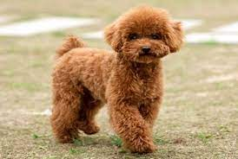
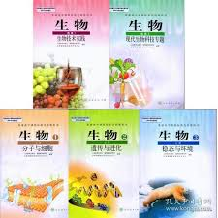

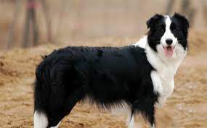
。。。。。。

Slide 4
在LVGL中，所有的对象都在 lv_obj_t 这个结构体的基础上进行演变，所以我们就看到了各种不一样的部件，就算是一样的部件，继承基础父类(基类)之后演变出来对象(实例)的形态或风格样式都不一样 (就像狗有不一样的品种，不一样的品种就有不一样的体型、外观；就算是同一品种的狗它的毛色、性格都会不一样等等)。
比如不同的部件就有不一样的效果，按钮和下拉列表。
比如同样创建出来的按钮部件，你可以是红色的，我的是蓝色的，他的是有阴影效果并且有被按下时不同的互动效果等等。这样我们看到就是多姿多彩的用户界面了，每个人写出来的界面可能都不一样！
由于lvgl使用c语言编写，因此 lv_obj_t 只能通过结构体来表示，它并不是一个实例化后的类，因此我们需要先实例化出一个父类(基类)，其他所有的部件(对象)都继承自这个父类(基类)，也就是我们下节课说到的基础对象(lv_obj)。

Slide 5
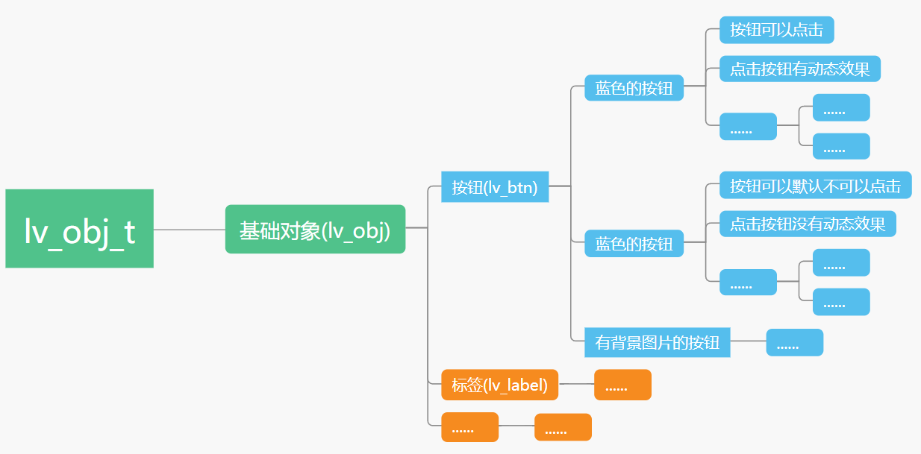

Slide 6
感谢观看
祝学习顺利

